Slide 1


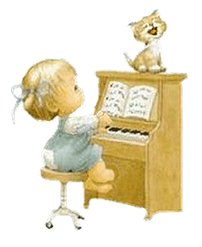
SOM MALÁ MUZIKANTKA A POZNÁM VEĽA NÁSTROJOV ZO STARÝCH ČIAS. POZNÁŠ ICH AJ TY?

Slide 2
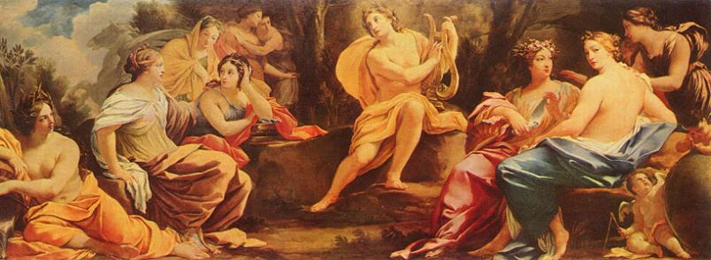
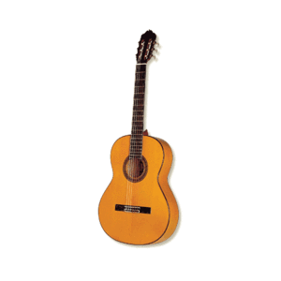
NINERA
LÝRA
KLAVÍR
LUTNA
SITAR
VIOLA DA GAMBA
ČEMBALO
PANOVA FLAUTA
ORGAN
HUSLE
GITARA
HARFA
strunový brnkací nástroj, ktorý vznikol v stredovekom Španielsku

Slide 3
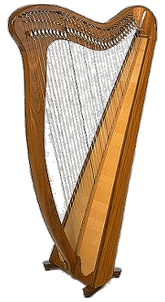
NINERA
LÝRA
KLAVÍR
LUTNA
SITAR
VIOLA DA GAMBA
ČEMBALO
PANOVA FLAUTA
ORGAN
HUSLE
HARFA
strunový brnkací nástroj, poznali ho už starí Egypťania, pôvodne mal trojuholníkový alebo oblúkový tvar

Slide 4
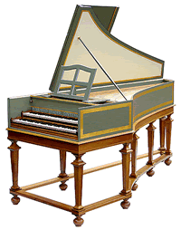
NINERA
LÝRA
KLAVÍR
LUTNA
SITAR
VIOLA DA GAMBA
ČEMBALO
PANOVA FLAUTA
ORGAN
HUSLE
strunový brnkací nástroj, poznáme ho aj pod názvom spinet alebo virginal, vrcholný rozkvet dosiahol v období baroka

Slide 5
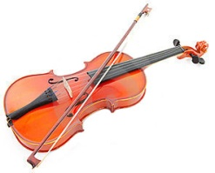
NINERA
LÝRA
KLAVÍR
LUTNA
SITAR
VIOLA DA GAMBA
PANOVA FLAUTA
ORGAN
HUSLE
strunový sláčikový nástroj, v období baroka ho začali vyrábať slávne rodiny (Amati, Stradivari, Guarneri)

Slide 6
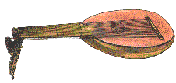
NINERA
LÝRA
KLAVÍR
LUTNA
SITAR
VIOLA DA GAMBA
PANOVA FLAUTA
ORGAN
strunový brnkací nástroj, pochádza z Orientu, vrcholný rozkvet dosiahol v renesancii a v baroku

Slide 7

NINERA
LÝRA
KLAVÍR
SITAR
VIOLA DA GAMBA
PANOVA FLAUTA
ORGAN
starogrécky strunový brnkací nástroj, je to v podstate korytnačí pancier s dvoma zvieracími rohmi

Slide 8
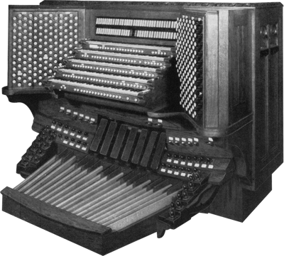
NINERA
KLAVÍR
SITAR
VIOLA DA GAMBA
PANOVA FLAUTA
ORGAN
dychový viachlasný nástroj, po rôznych úpravách sa do dnešnej podoby ustálil v 17. storočí (barok)

Slide 9
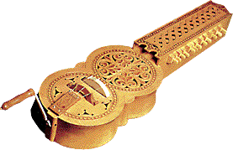
NINERA
KLAVÍR
SITAR
VIOLA DA GAMBA
PANOVA FLAUTA
už v 10. storočí v Európe veľmi rozšírený strunový nástroj, tón sa vyludzoval otáčaním kľuky a trením kolesa o struny

Slide 10
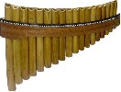
KLAVÍR
SITAR
VIOLA DA GAMBA
PANOVA FLAUTA
dychový nástroj známy aj pod názvom syrinx, používal sa už v staroveku

Slide 11
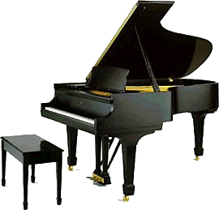
KLAVÍR
SITAR
VIOLA DA GAMBA
strunový úderový nástroj, vyvinul sa v baroku z klavičembala a klavichordu, brnkanie nahradila kladivková mechanika

Slide 12
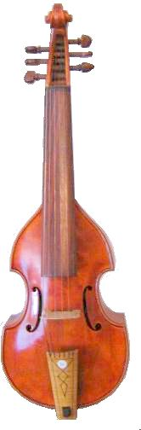
SITAR
VIOLA DA GAMBA
väčší strunový sláčikový nástroj, používal sa v 15. – 18. storočí, držal sa zvisle medzi kolenami

Slide 13
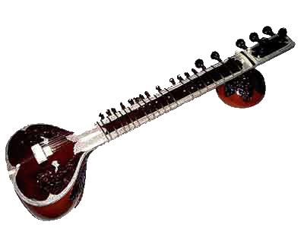
SITAR
ľudový strunový hudobný nástroj, rozšírený v Indii (brnkací) a v Ázii (často sláčikový)

Slide 14
NA OBRAZE SÚ MÚZY A GRÉCKY BOH APOLÓN, KTORÝ HRÁ NA LÝRE.

Slide 15




